Slide 1
SCUOLA PRIMARIA DI TEGLIO
Presentazione SEDE – Anno scolastico 2023/2024

Slide 2
-Malala Yuosfzai- Nobel per la pace 2014
“Un bambino, un insegnante,
un libro e una penna
possono
cambiare il mondo ”

Slide 3
01
DOVE siamo

Slide 4
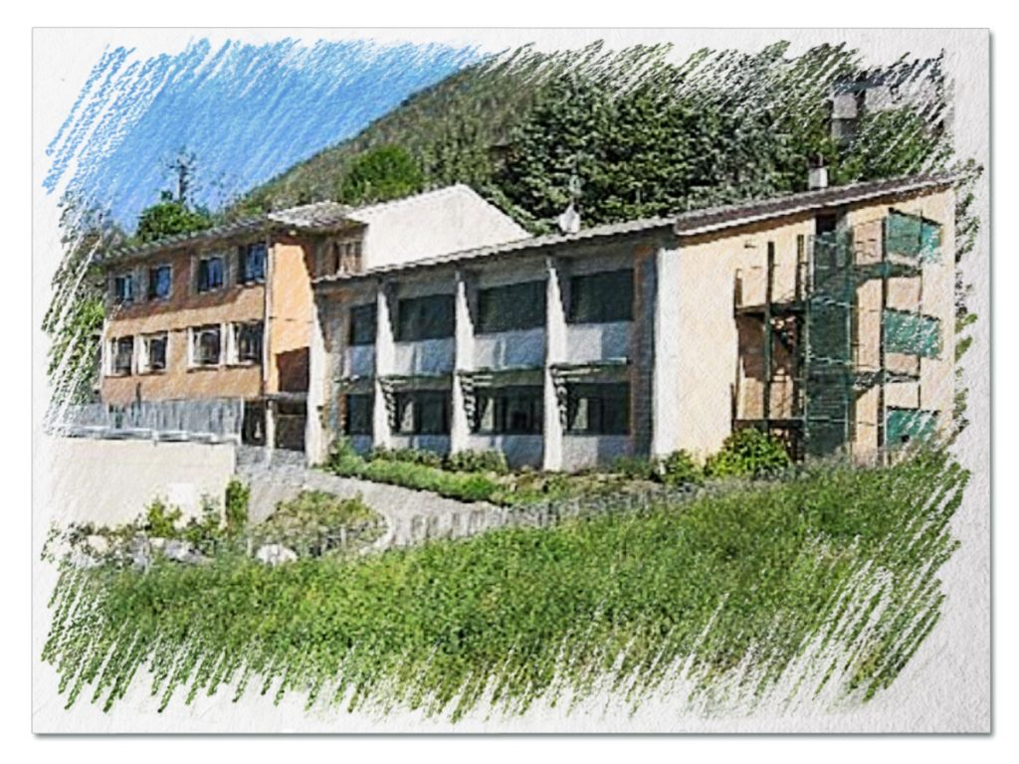
DOVE SIAMO
La Scuola Primaria di TEGLIO si trova in Via Italia, nello stesso edificio è presente anche la Scuola Secondaria di primo grado.

Slide 5
Il nostro TEMPO SCUOLA
02

Slide 6
TEMPO SCUOLA
PROPOSTA DI ORARIO
Le classi dell’ultimo biennio saranno coinvolte nel progetto ministeriale di educazione motoria che prevede 2h di attività la settimana con l’esperto.
Classi I – II - III
Classi IV – V
da lunedì a venerdì
dalle 8.00 alle 12.30
con due rientri pomeridiani: martedì, venerdì
dalle 13.40 alle 15.40
da lunedì a venerdì
dalle 8.00 alle 12.30
con tre rientri pomeridiani: lunedì, martedì, venerdì
dalle 13.40 alle 15.40

Slide 7
03
I nostri SPAZI

Slide 8
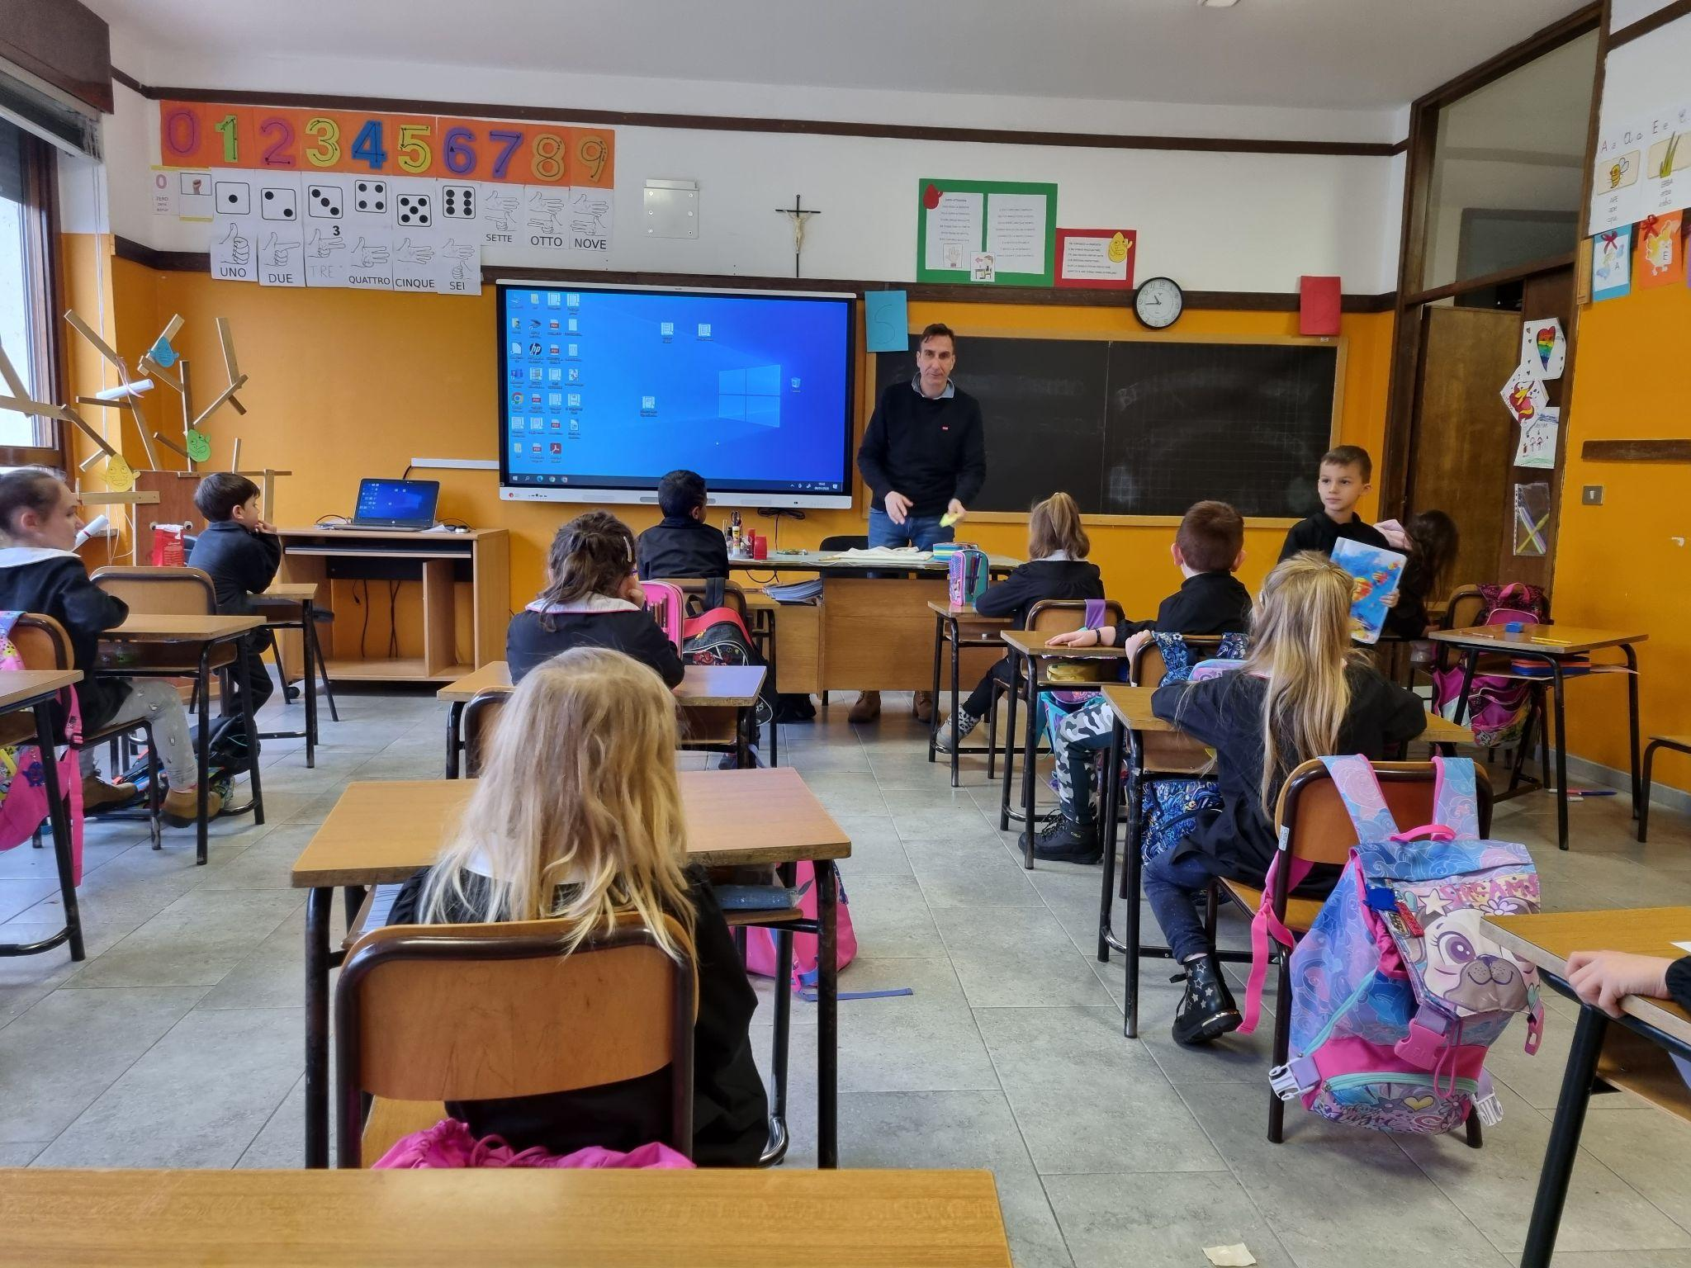
AULE CLASSI
Sono presenti 7 AULE,
ciascuna con ampie finestre, tutte sono dotate di computer e monitor interattivi di ultima generazione che vengono utilizzati quotidianamente

Slide 9
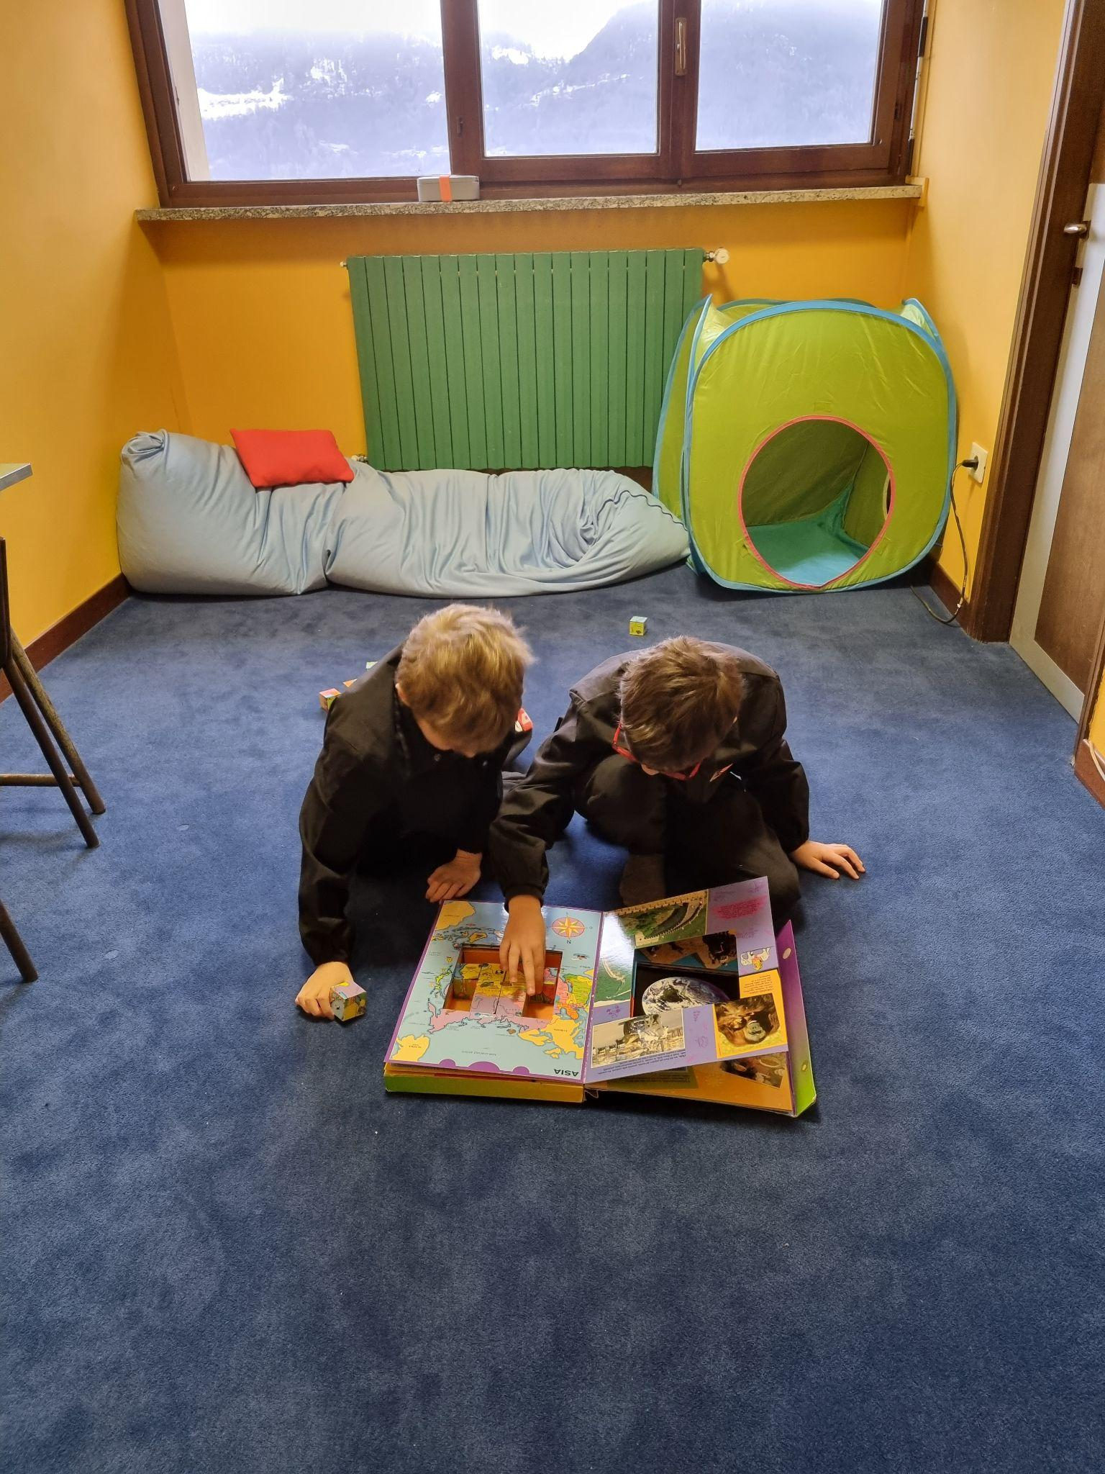
AULA PER BAMBINI CON B.E.S (Bisogni Educativi Speciali)
L’edificio dispone di una piccola aula con moquette e bagno annesso e materiale strutturato a disposizione dei bambini con Bisogni Educativi Speciali

Slide 10
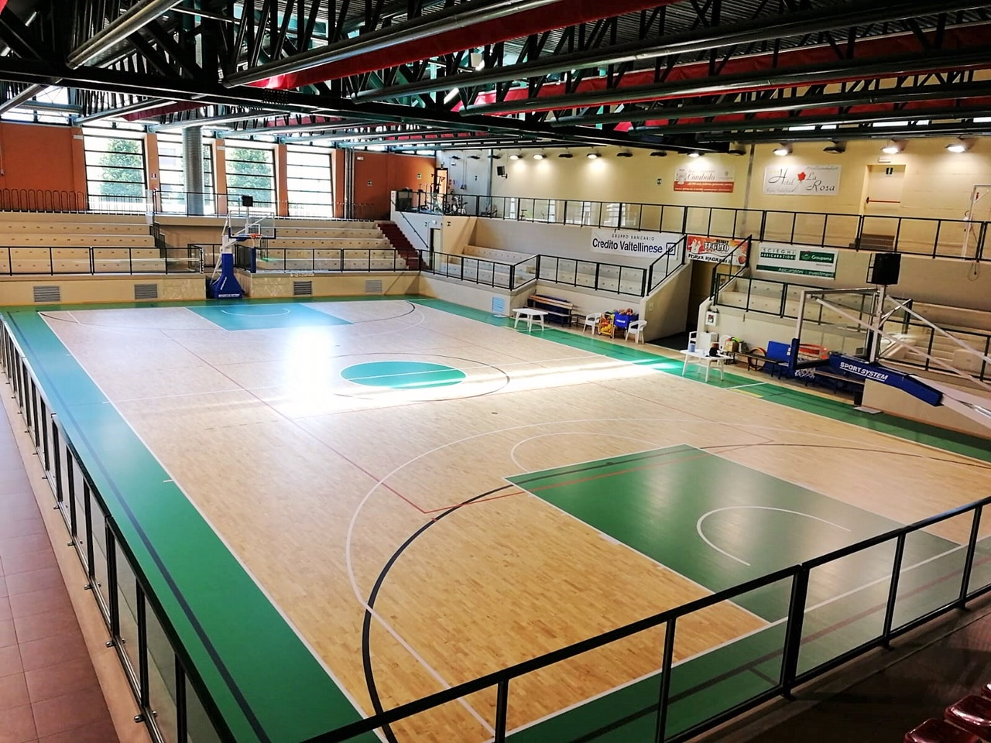
PALESTRA
Tutte le classi svolgono le attività motorie e sportive presso il PALAZZETTO DELLO SPORT, attiguo alla scuola

Slide 11
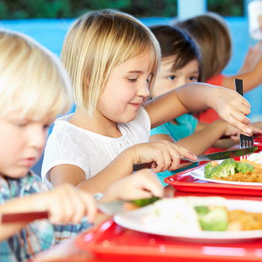
MENSA
Dallo quest’anno, è presente un locale per l’accoglienza dei bambini durante il pranzo.
La mensa è attiva per tutte le classi dalle 12.25 alle 13.40 nei giorni di rientro e l’iscrizione al servizio è facoltativa; è gestita dal comune di Teglio e affidata alla cooperativa Contatto, la preparazione dei pranzi è in base al menù approvato dall’ATS.
Durante il pranzo sono presenti gli assistenti comunali individuati per la sorveglianza degli alunni e il personale preposto alla distribuzione dei pasti. Le docenti, ritenendo il pranzo, un momento educativo, hanno deciso di utilizzare parte delle ore di contemporaneità per affiancare il personale della cooperativa.

Slide 12
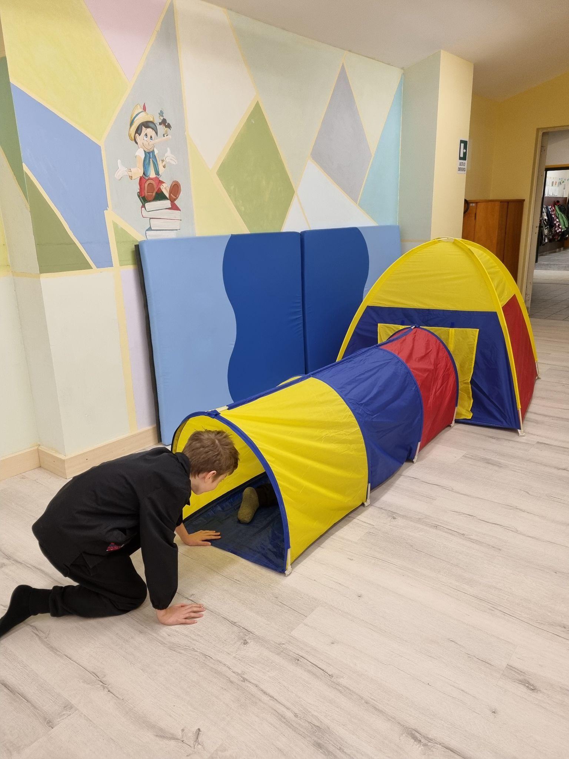
AULA POLIFUNZIONALE
In dicembre è stata inaugurata una nuova aula dedicata alla memoria di Jessica Andreoli.
Si tratta di uno spazio multifunzione: una piccola biblioteca, uno spazio per lavori di gruppo e uno spazio non strutturato costituito da piccoli arredi morbidi.

Slide 13
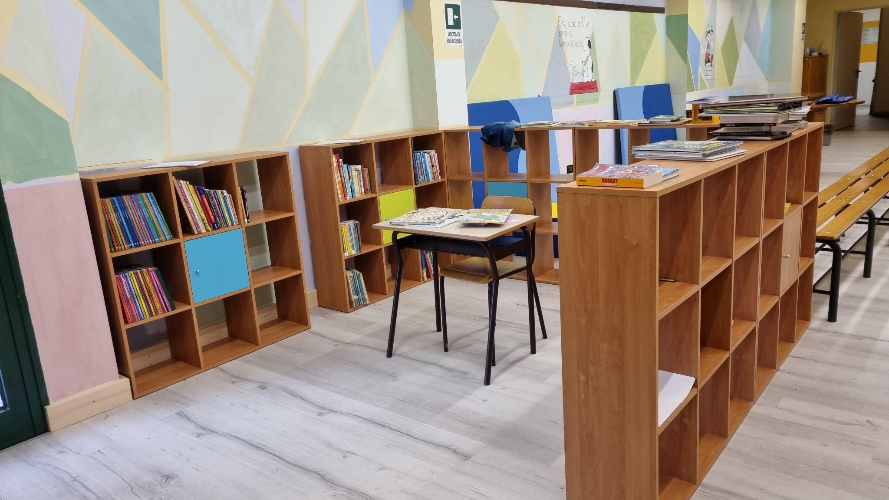

Slide 14
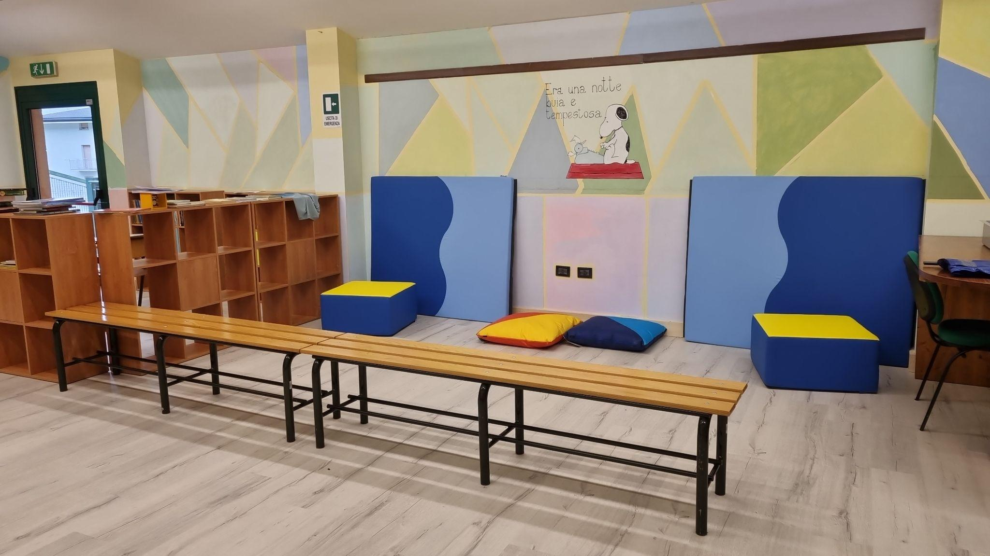

Slide 15
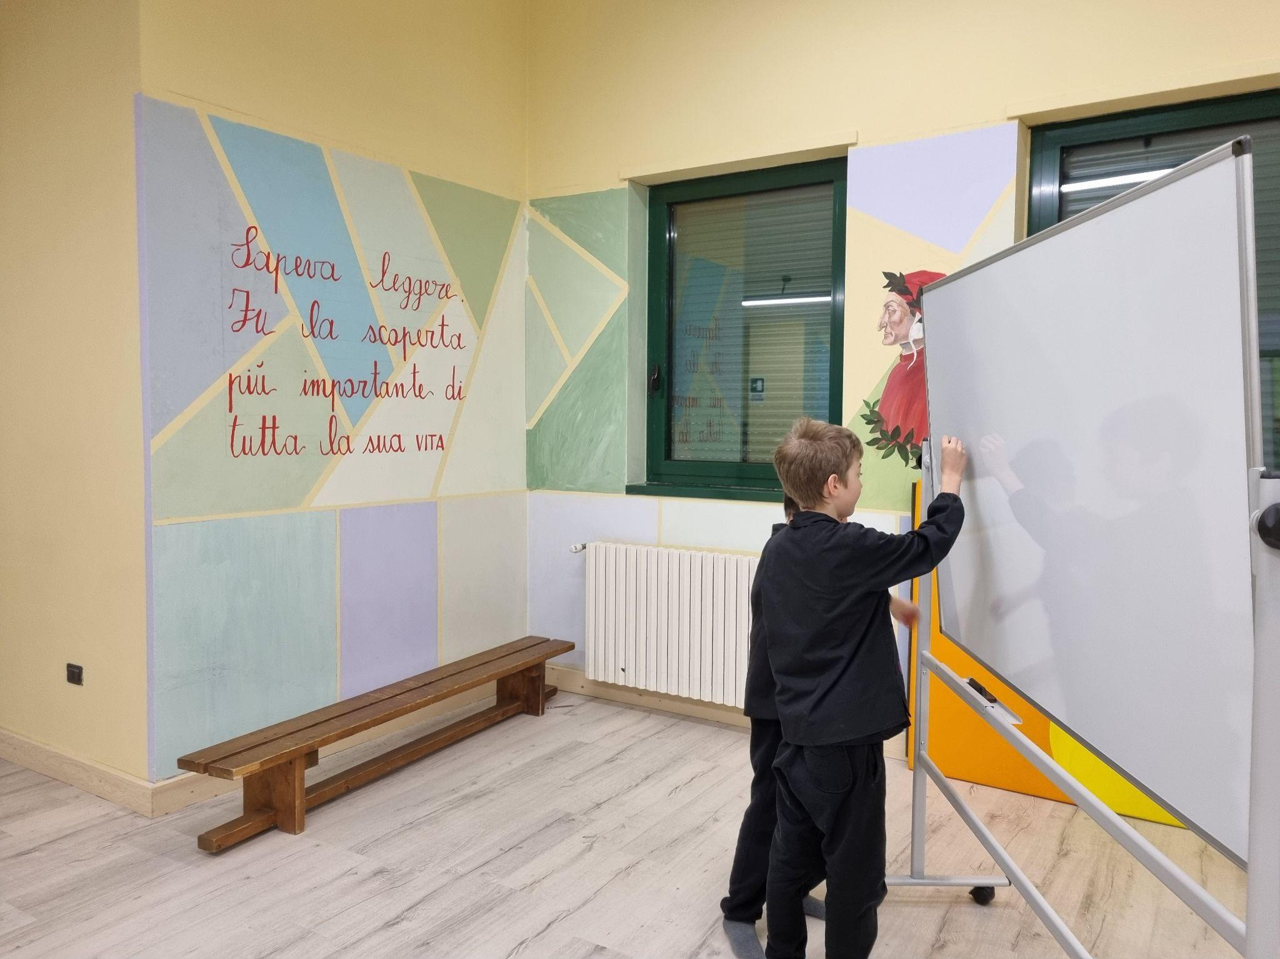

Slide 16
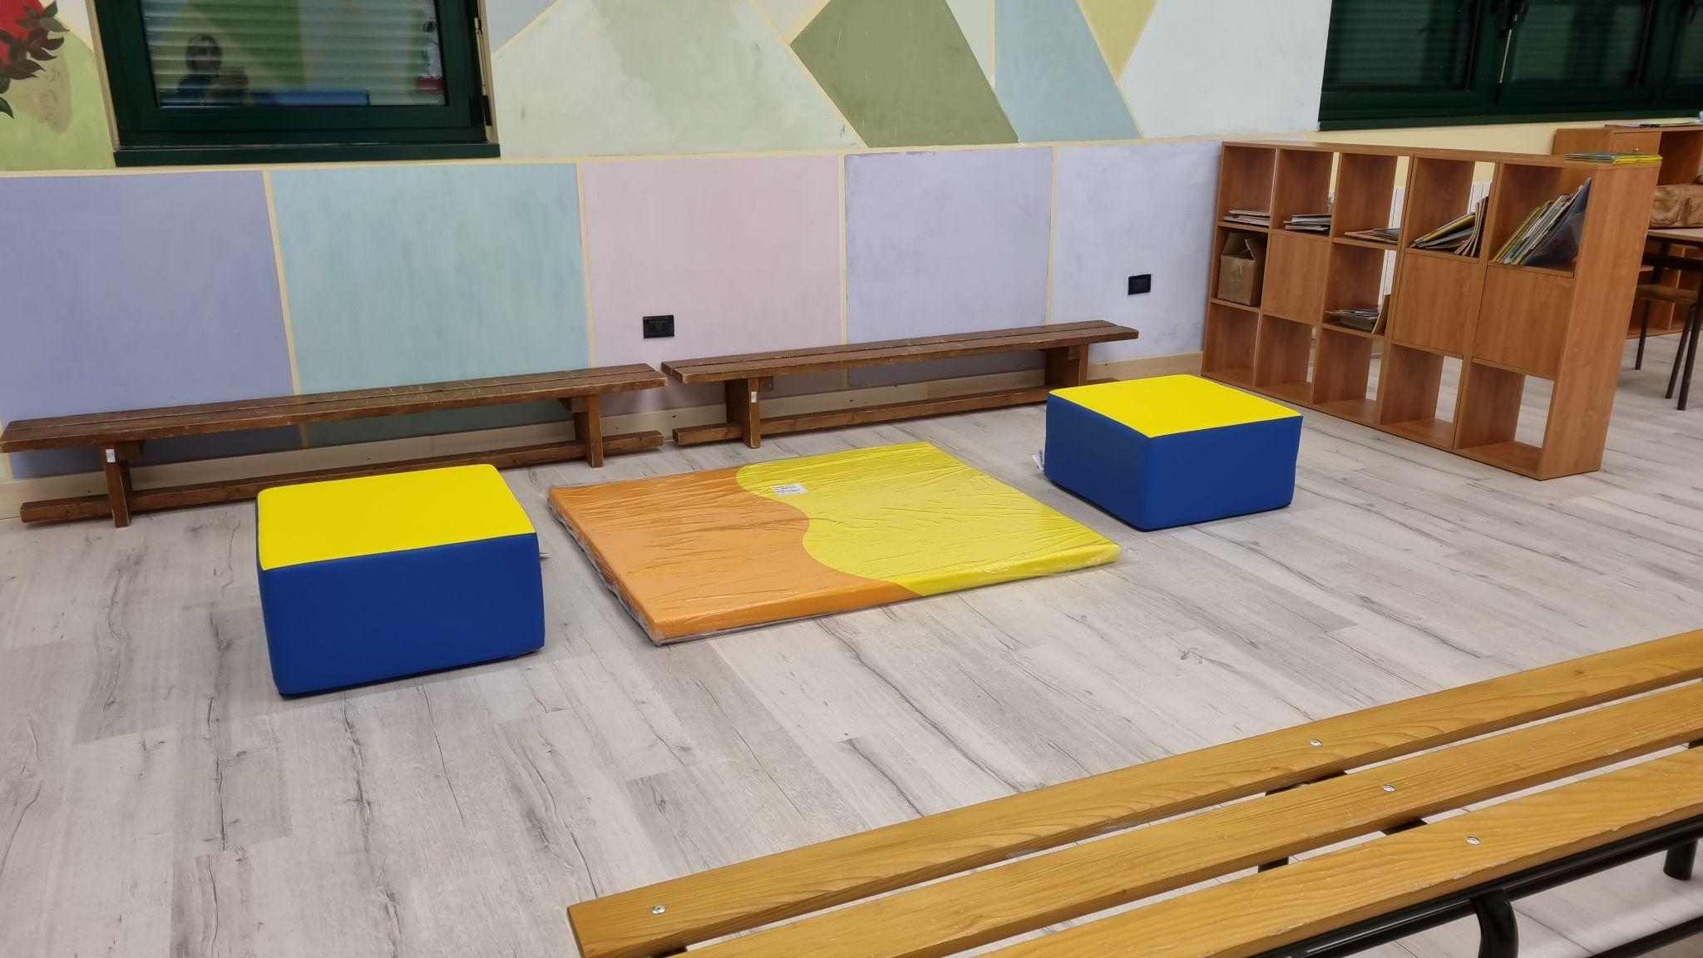

Slide 17
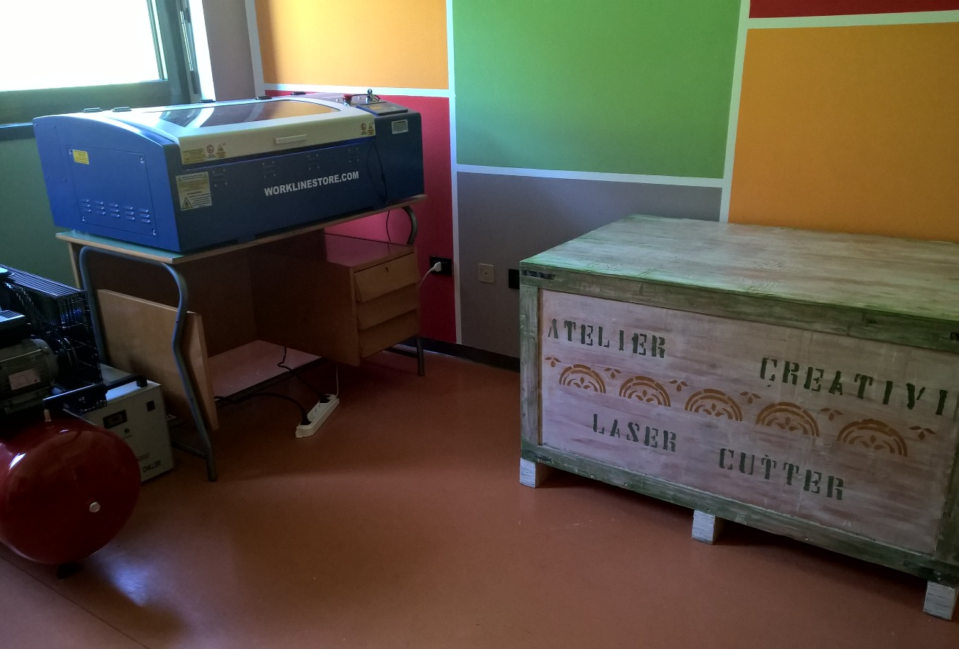
AULE ATELIER CREATIVI
Nella sede di Teglio si trovano due aule dedicate agli ATELIER CREATIVI.
Vi si trovano una TAGLIERINA LASER e una STAMPANTE 3D utilizzate per specifici laboratori (es. Classe V per portachiavi in occasione dell’accoglienza dei bambini di classe I)

Slide 18
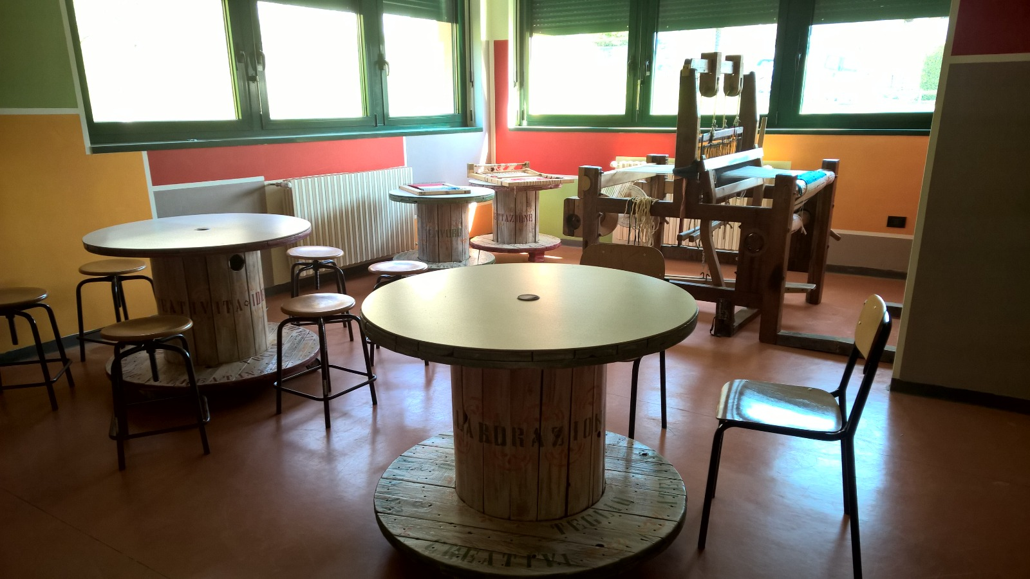

Slide 19
04
Le nostre USCITE DIDATTICHE

Slide 20
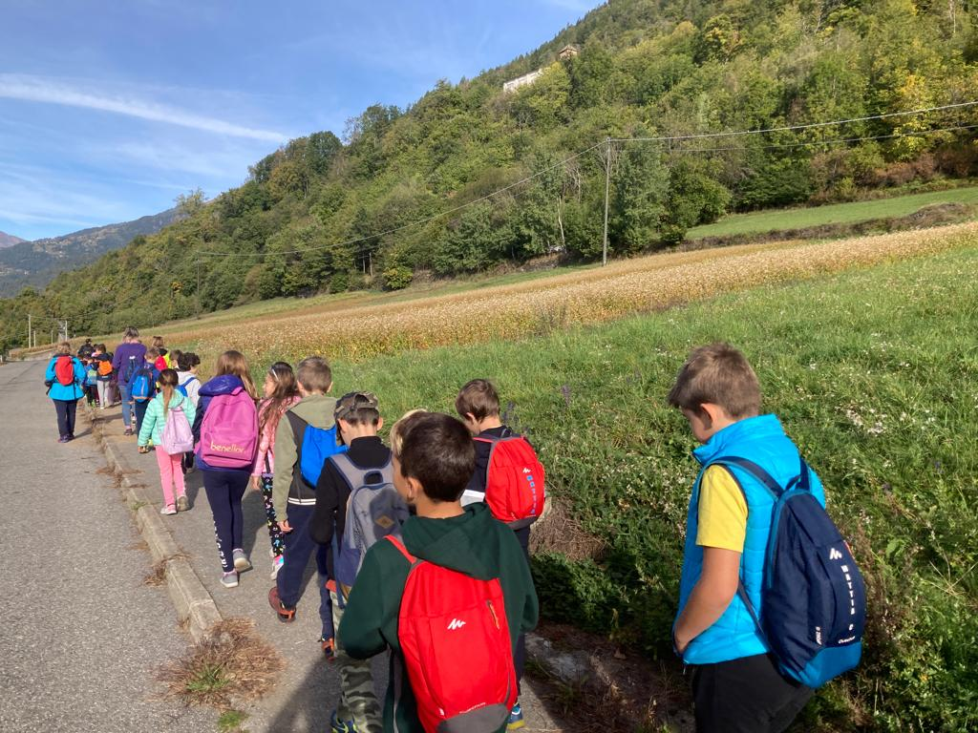
USCITE SUL TERRITORIO
In relazione ai percorsi realizzati sono organizzate uscite didattiche per la valorizzazione e la conoscenza del nostro territorio locale.

Slide 21
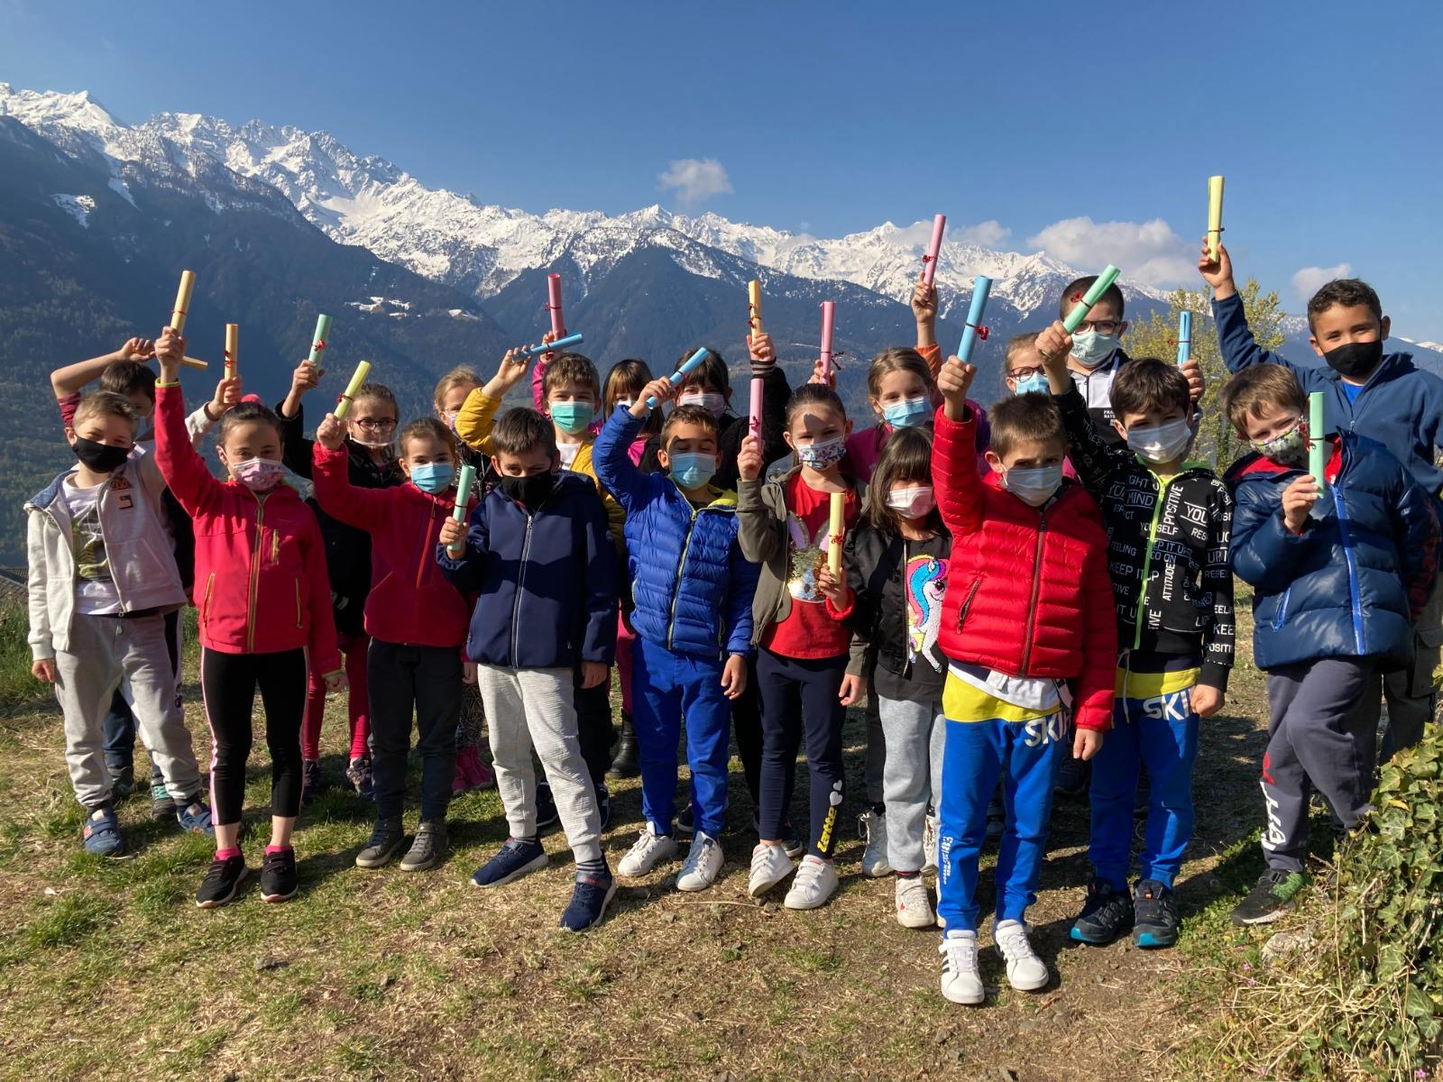

Slide 22
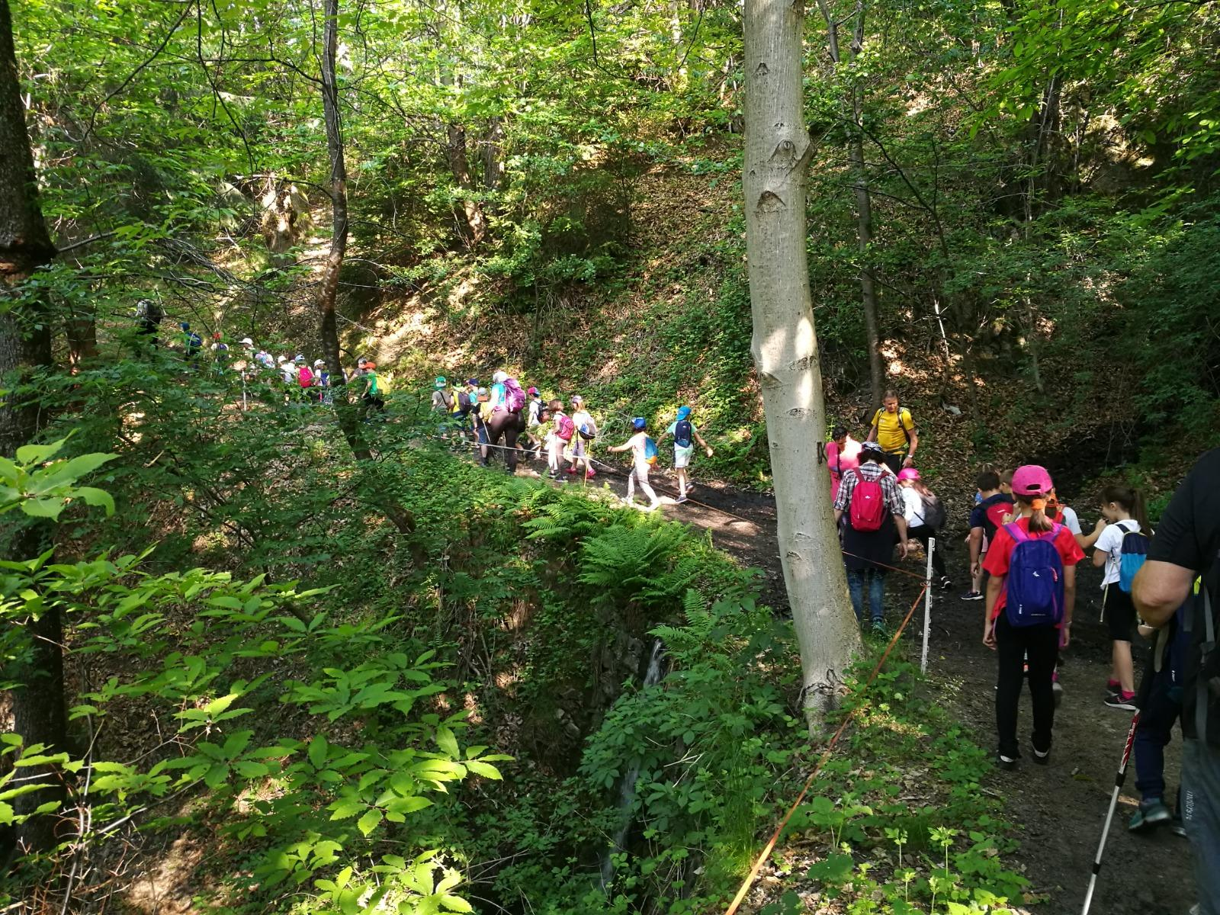

Slide 23
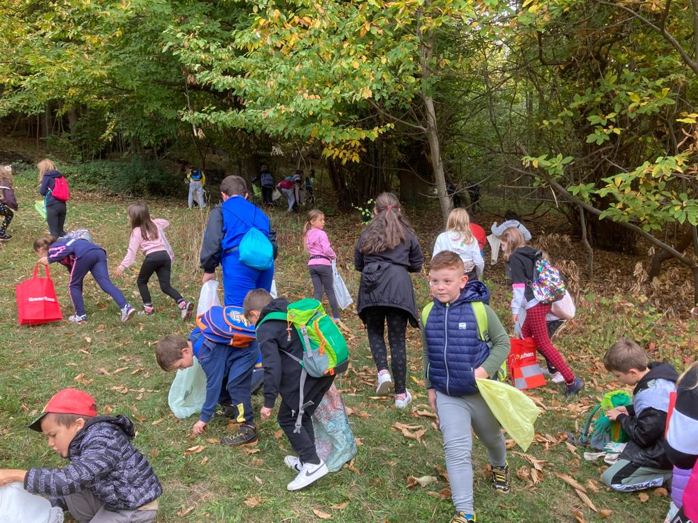

Slide 24
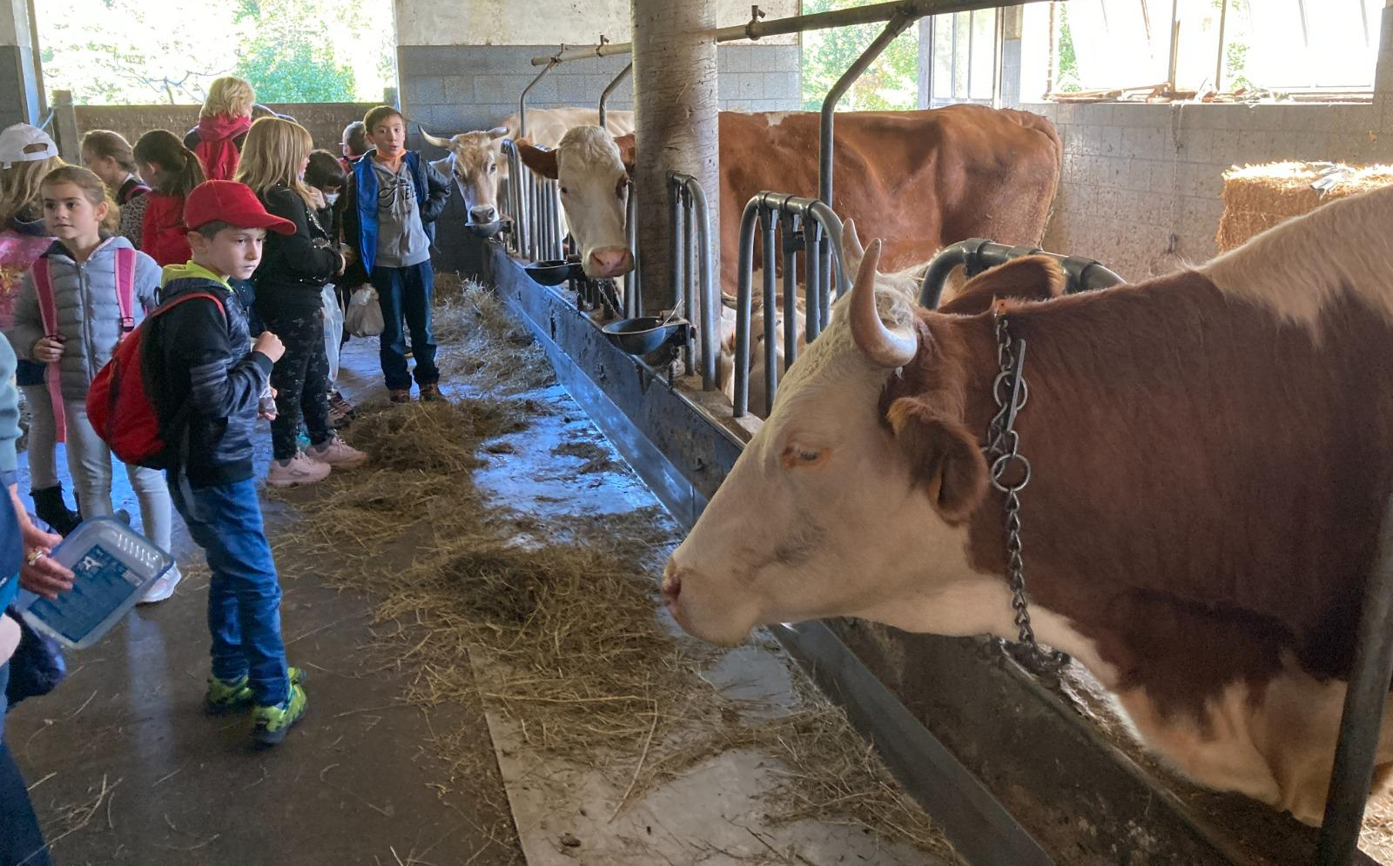

Slide 25
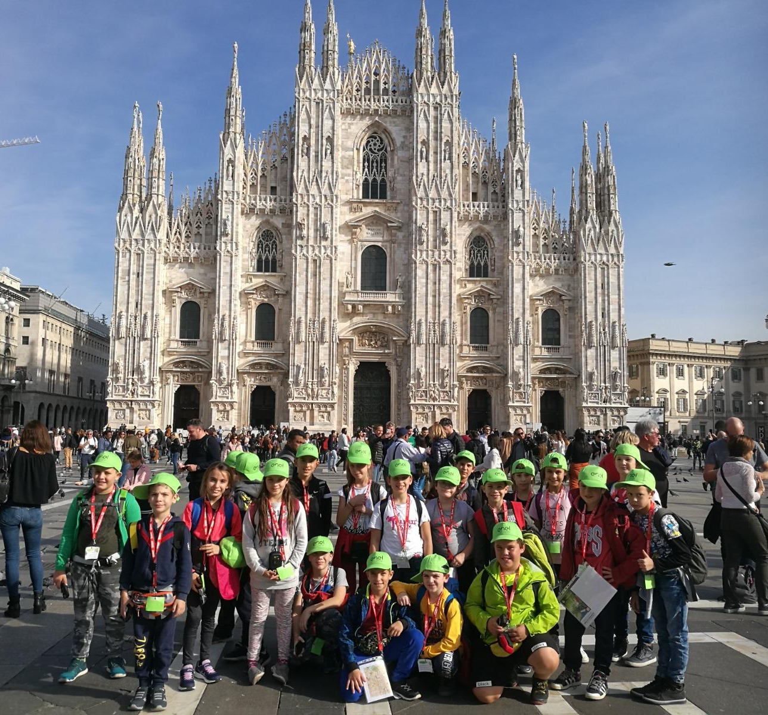
VISITE GUIDATE
Sempre in relazione alle attività programmate si svolgono uscite didattiche per classe e di plesso per raggiungere mete…

Slide 26
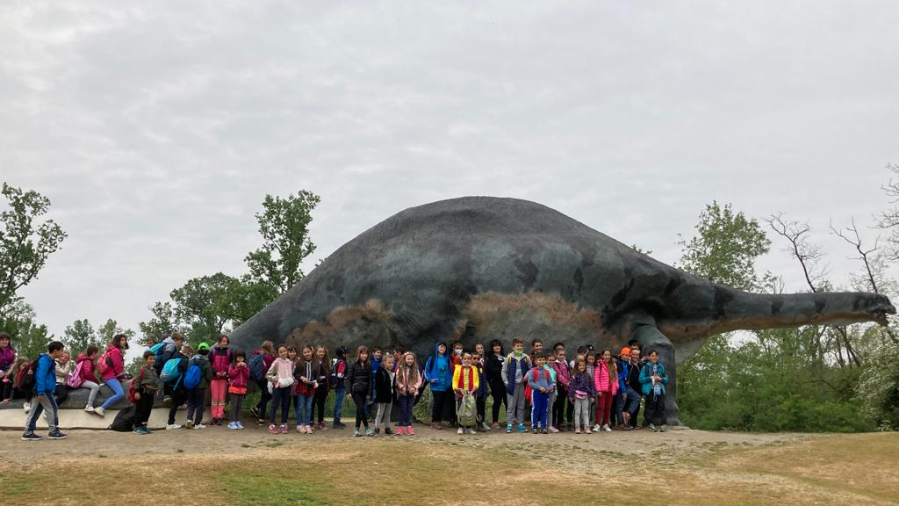

Slide 27
I nostri LABORATORI
05

Slide 28
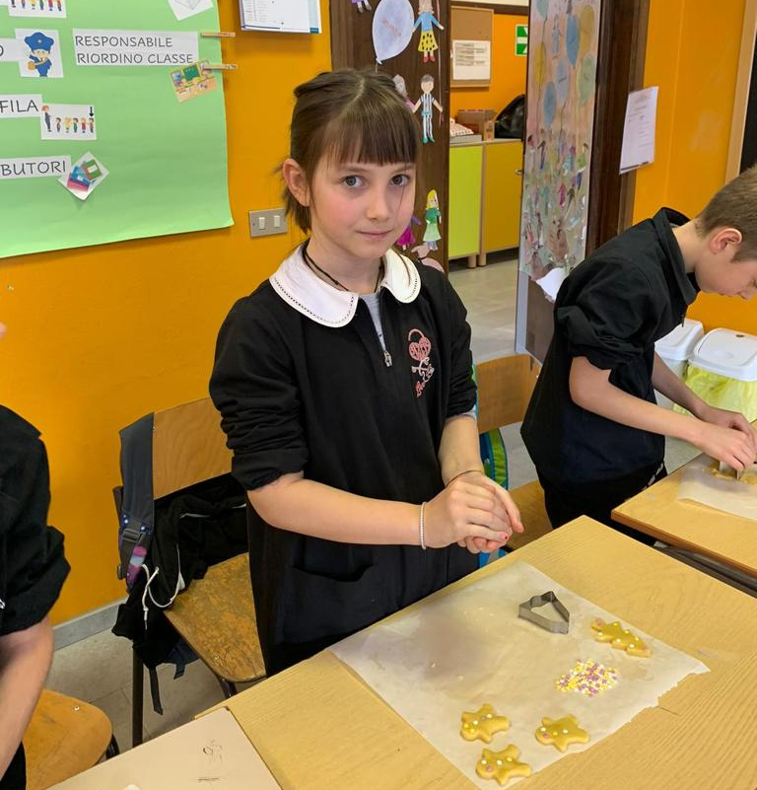
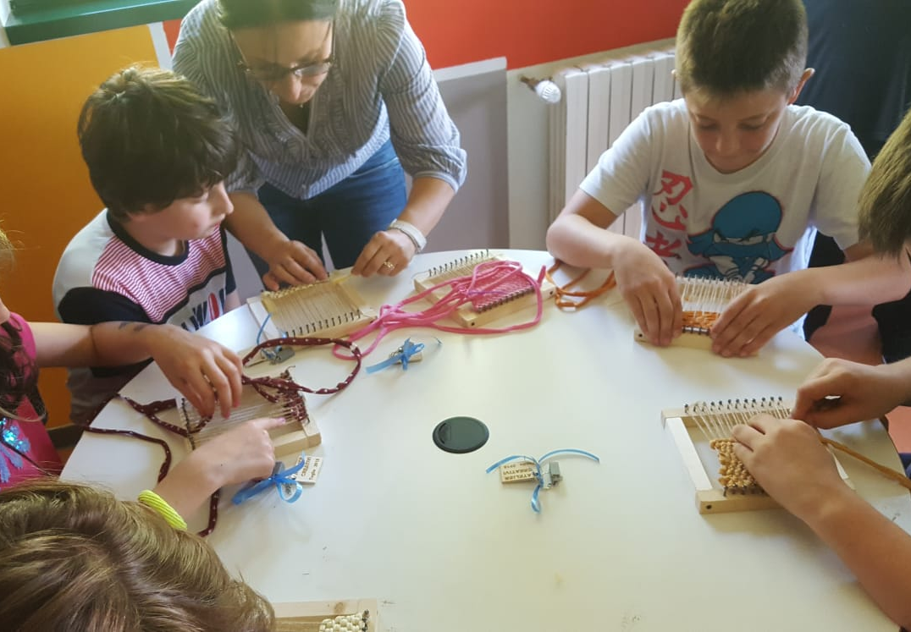
Laboratori

Slide 29
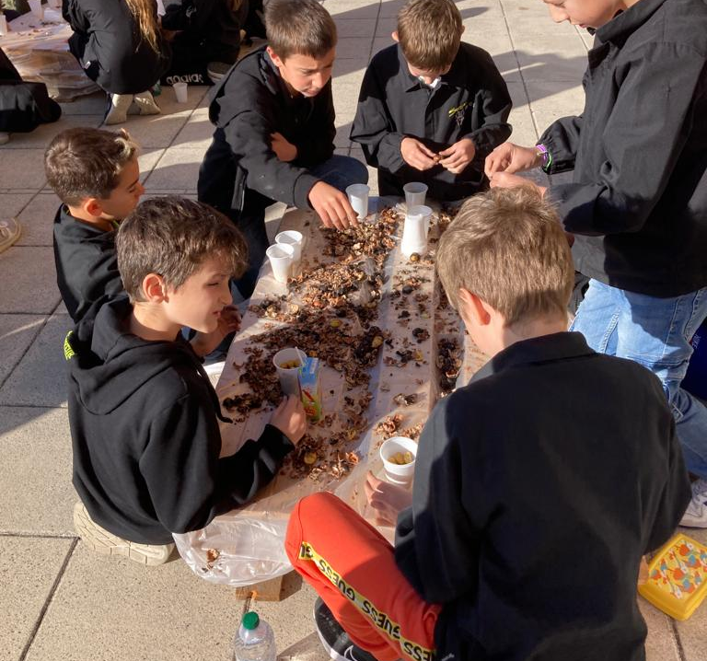
Laboratori

Slide 30
VI ASPETTIAMO!
Il Dirigente Scolastico,
gli insegnanti
e tutto il personale scolastico

